Slide 1
建工校區北中南棟、四橫棟
及東側自行車棚拆除計畫
報告人：蔡總務長政賢

Slide 2
計畫緣起
教育部函本校所報尚未取得使用執照之建物請於文到一個月內將辦理補照之可行性評估結果報部
105學年度第9次主管業務會報：教學區北棟、中棟南棟、四橫棟及東側自行車棚拆除日程報部案，拆除完成日期修正為108年12月底
教育部來函調查各大專校院校舍建物取得使用執照情形
教學區北棟、中棟南棟及四橫棟停止使用
101.06
101.09
106.05
106.12
101.10
102.04
106.05
函覆教育部因評估補照所需經費龐大且建物已近使用年限，補照經費的投入不符效益，未來將進行老舊校舍之拆除
101學年度第9次行政會議決議：朝不辦理補照方式作業，並配合本校校務發展逐步進行屆齡老舊校舍及毅志樓之拆除作業
教育部函覆有關本校說明教學區北棟中棟、南棟及四橫棟等4棟建物預計於106年底停用，並於108年底拆除，以及「自行車棚」因考量學生停車需求，預計使用至108年底後拆除，已專案列管；另建物停用或拆除等皆請報部備查

Slide 3
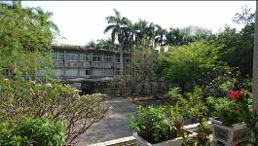
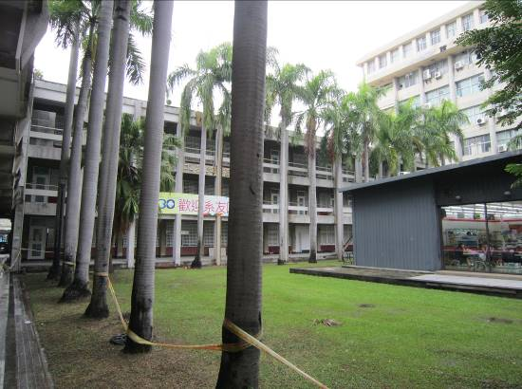
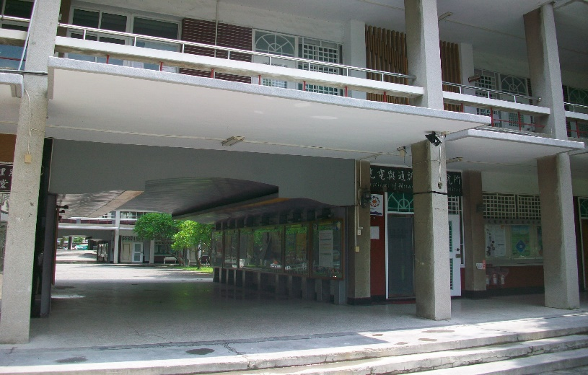
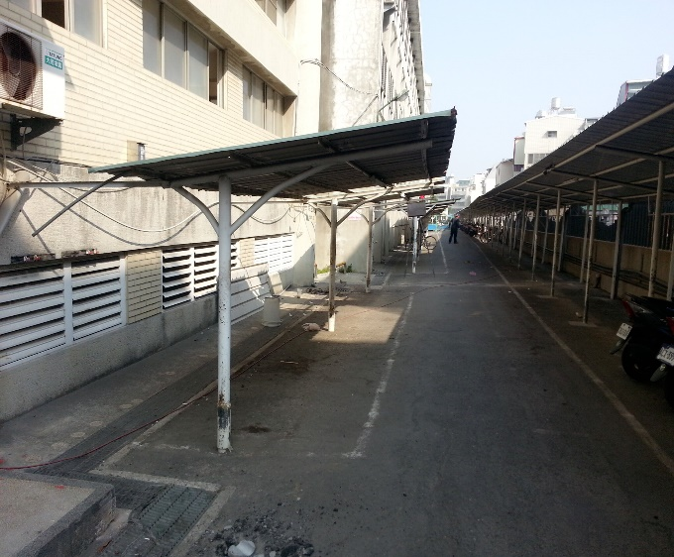
建築物現況
本計畫預計拆除教學區北棟、中棟、南棟、四橫棟及
東側自行車棚（無使用執照）

Slide 4
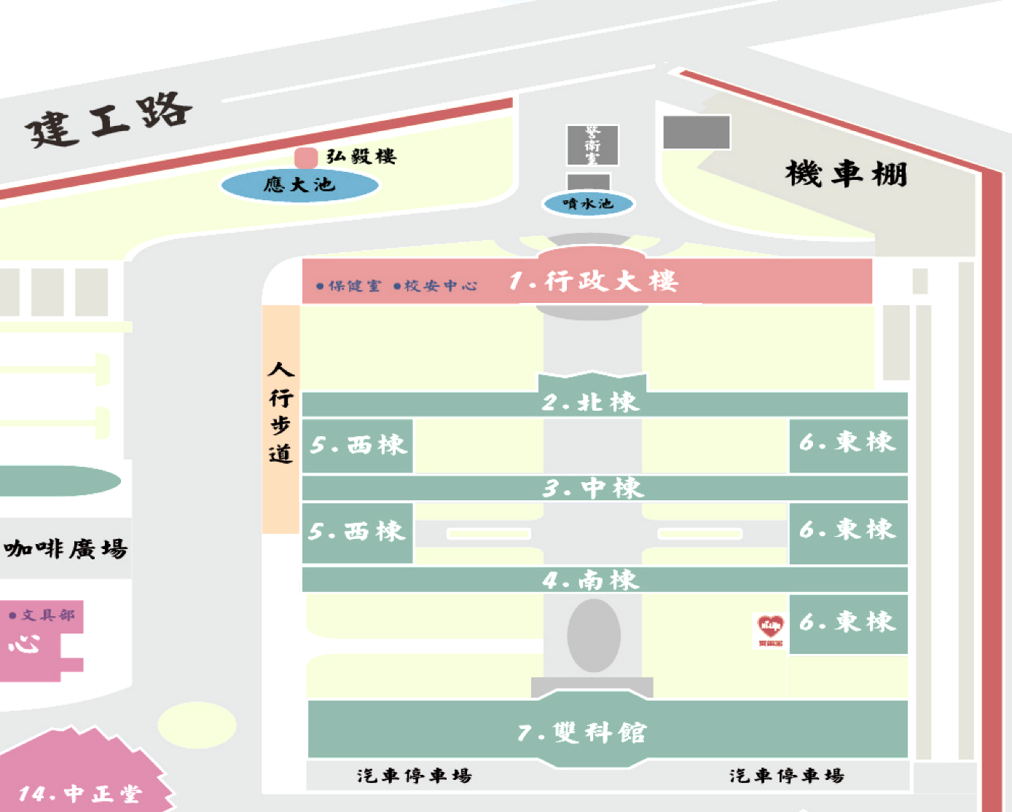
計畫內容：拆除範圍
四橫棟
拆除建築物位置

Slide 5
計畫內容：拆除面積
項次 | 建築物名稱 | 用途 | 結構 | 樓層數 | 樓地板面積 （m²） | 完工日期
1 | 北棟 | 共同教室 | 鋼筋混凝土 | 地上3層 地下0層 | 3,490.37 | 54年1月
2 | 中棟 | 共同教室 商管科系 專業教室 | 鋼筋混凝土 | 地上3層 地下0層 | 3,446.97 | 59年2月
3 | 南棟及第四 橫棟教室 | 共同教室 工管系 | 鋼筋混凝土 | 地上3層 地下0層 | 4,841.58 | 60年4月
4 | 東側自行車棚 | 停車棚 | 鋼鐵構造 | 地上1層 地下0層 | 750.00 | －
預計拆除總樓地板面積約 12,528.92 m²

Slide 6
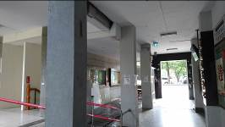
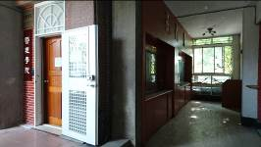
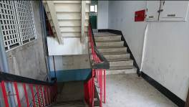
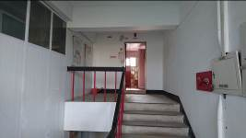
計畫內容：建築物交界處修復
無障礙坡道等部分設施，將於拆除後重新施作
二樓以上走廊兩端將設置矮牆或扶手欄杆
將請設計廠商考量現有樓梯是否足夠
部分廁所與中棟連通，拆除後亦將重新整建

Slide 7
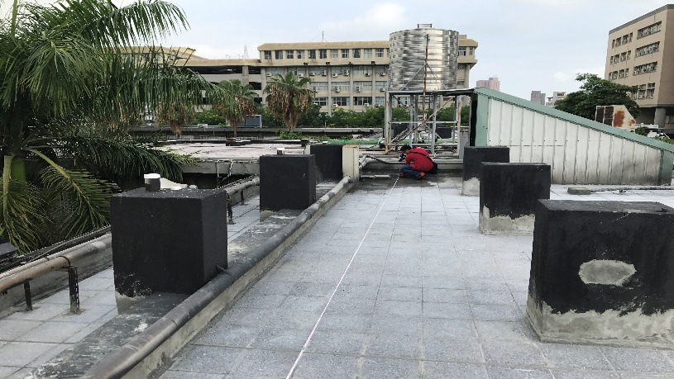
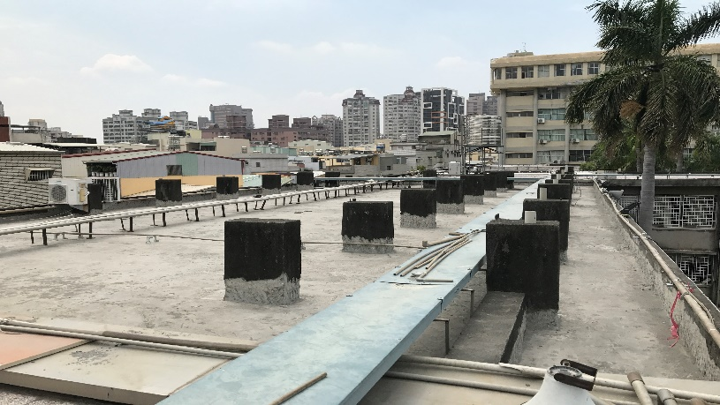
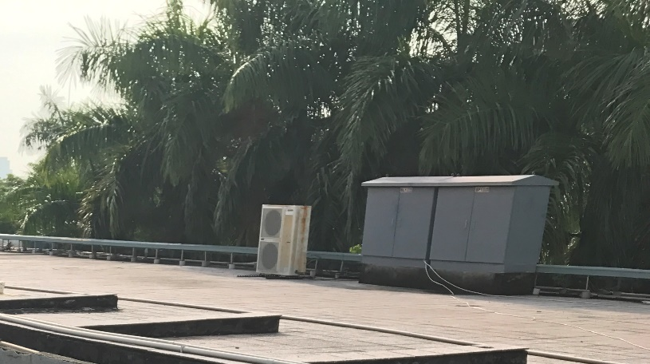
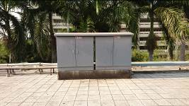
計畫內容：水電、網路、電信及消防管線遷移佈設
東西棟用水（水塔）、用電總盤皆設置於北中南棟屋頂
水電、網路、電信及消防相關管線多有經過北中南棟
為維持東西棟各單位行政、教學正常運作，將要求廠商
於施工期間確保水電、網路、電話等供應無虞

Slide 8
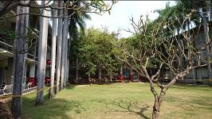
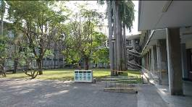
計畫內容：建築物周邊綠美化
拆除完成後基地將進行綠美化工程，並適當規劃動線步道

Slide 9
經費預估
工程名稱 | 建工校區北中南棟拆除統包工程 |  |  | 會計科目
施工地點 | 本校建工校區 |  |  | 工程編號
項次 | 工 程 項 目 | 單位 | 數量 | 單 價 | 複 價 | 備 註
甲 | 發包工程費
壹 | 規劃設計階段
壹.一 | 工程規劃設計費 【（貳.一～貳.六）× 8.0% × 55%】 | 式 | 1.00 | 1,047,200 | 1,047,200
壹.二 | 建築師工程師專業責任保險 | 式 | 1.00 | 2,000 | 2,000
 | 小計（壹） |  |  |  | 1,049,200
貳 | 施工階段
貳.一 | 假設工程 | 式 | 1.00 | 1,000,000 | 1,000,000
貳.二 | 拆除及清運工程 （北中南棟、四橫棟及東側簡易車棚） | 式 | 1.00 | 6,200,000 | 6,200,000
貳.三 | 鄰棟交界修復工程 | 式 | 1.00 | 5,500,000 | 5,500,000 | 含動線改善等
貳.四 | 東西棟廁所整修工程 | 式 | 1.00 | 3,000,000 | 3,000,000
貳.五 | 基地植栽綠化工程 | 式 | 1.00 | 2,000,000 | 2,000,000
貳.六 | 水電消防工程 （恢復東西棟給排水、電力、消防正常使用） | 式 | 1.00 | 6,100,000 | 6,100,000
 | 小計（貳.一～貳.六） |  |  |  | 23,800,000
貳.七 | 職業安全衛生管理費 【（貳.一～貳.六）× 0.8%】 | 式 | 1.00 | 190,400 | 190,400
貳.八 | 工程品管管理作業費 【（貳.一～貳.六）× 1.2%】 | 式 | 1.00 | 285,600 | 285,600
貳.九 | 廠商管理及利潤 【（貳.一～貳.六）× 8.0%】 | 式 | 1.00 | 1,904,000 | 1,904,000
貳.十 | 營造綜合保險費 【（貳.一～貳.六）× 0.4%】 | 式 | 1.00 | 95,200 | 95,200
 | 小計（貳） |  |  |  | 26,275,200
參 | 營業稅 【（壹 + 貳）× 5.0%】 | 式 | 1.00 | 1,366,220 | 1,366,220
 | 合計（甲） |  |  |  | 28,690,620 | 統包工程 發包預算金額
乙 | 設計審查及監造
壹 | 委託設計審查及監造技術服務費 【（貳.一～貳.六）× 8.0% × 45%】 | 式 | 1.00 | 856,800 | 856,800
 | 合計（乙） |  |  |  | 856,800
丙 | 其他間接工程費
壹 | 空氣污染防制費 【（貳.一～貳.六）× 0.4%】 | 式 | 1.00 | 95,200 | 95,200 | 覈實報銷
貳 | 工程管理費 【（貳.一～貳.六）× 1.0%】 | 式 | 1.00 | 238,000 | 238,000
參 | 規費、審查費及工程抽驗費等預備金 | 式 | 1.00 | 119,380 | 119,380
 | 合計（丙） |  |  |  | 452,580
 | 總工程預算 總計（甲＋乙＋丙） |  |  |  | 30,000,000
本案預計以統包方式辦理採購
發包工程費約2,870萬元
包含規劃設計、施工防護（假設工程）、
拆除清運、鄰棟交界修復、水電消防、
綠美化等。
設計審查及監造委託技術服務約85萬元。
其它間接工程費、規費等約45萬元。
總工程費約新臺幣3,000萬元

Slide 10
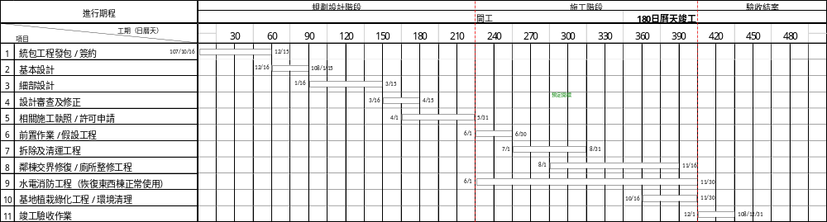
工程進度【構想階段】
107年12月中旬完成統包工程發包
108年3月完成設計（含審查修正），並辦理相關執照/許可申請
108年7月現場開始拆除
108年8月底拆除完成
108年11月底完成東西棟交界修復、水電消防及綠美化工程，全案竣工

Slide 11
本案後續將提請「校務基金管理委員會」審議經費相關事宜。

Slide 12
簡報結束，敬請指教

